Slide 1
Het nieuwe EPC vanaf 2019
│1

Slide 2
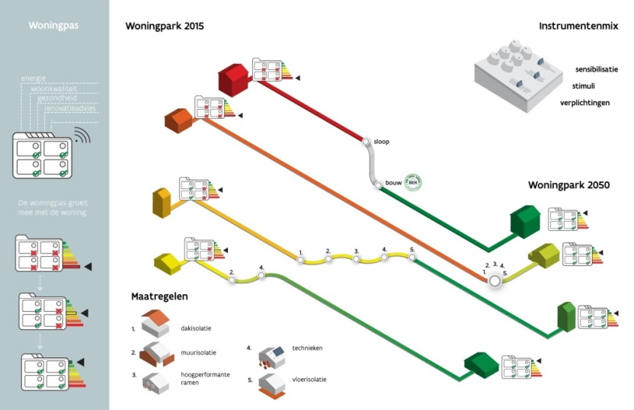
EPC
Bestaat 10 jaar in 2019
Waarom EPC vernieuwen
RENOVATIEPACT
Energiezuinig gebouwenpark tegen 2050
Notes:
Tweeledig doel van EPC+:
10 jaar EPC → nood aan vernieuwing
Renovatiepact → nood aan EPC als daadkrachtig beleidsinstrument

Slide 3
januari
2019
│3

Slide 4
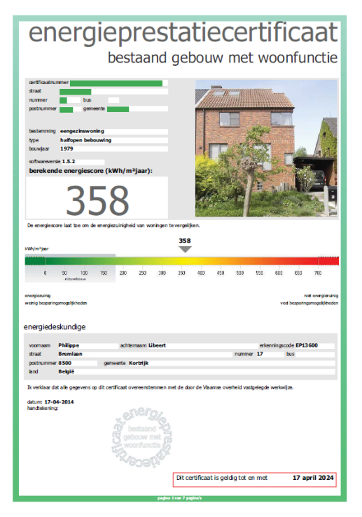
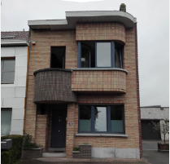
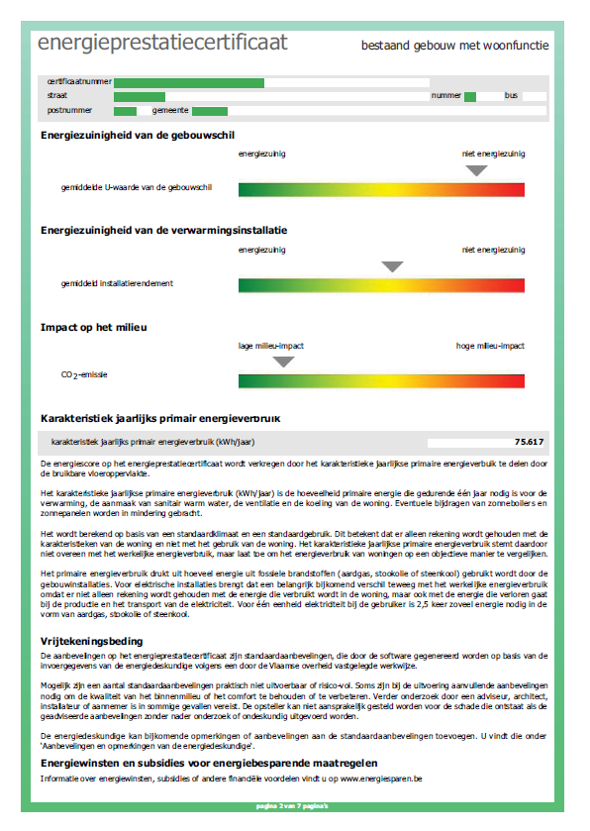
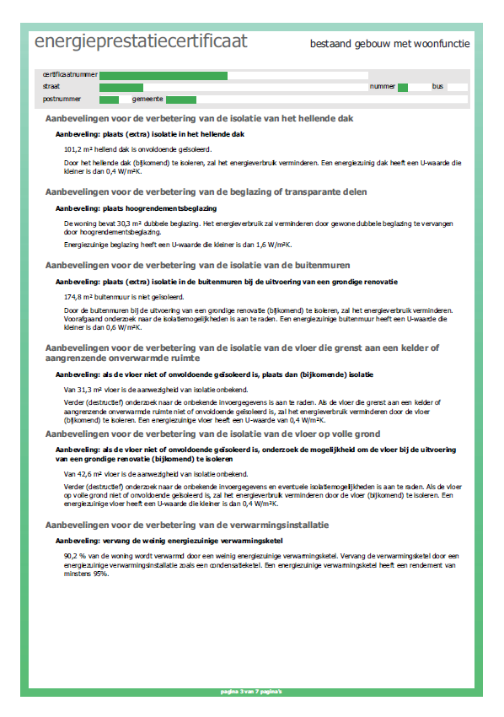
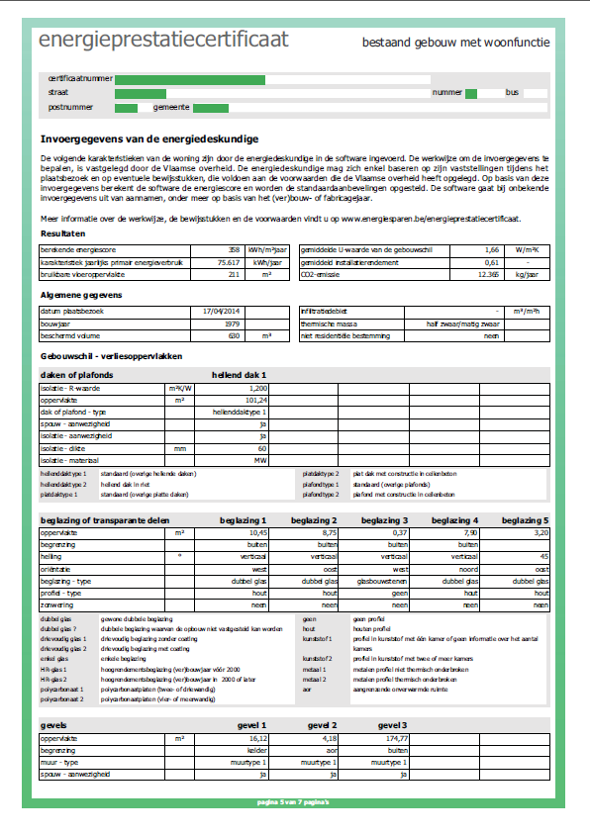
Het huidige EPC
Leesbaar en begrijpbaar
Visueel aantrekkelijk
Snel inzicht: Wat is goed, wat is slecht?
Slim stapsgewijs renoveren mogelijk maken
Waarom een EPC?
verplicht bij te koop en te huur stellen van woningen en appartementen
Potentiële kopers/huurders informeren over energieprestatie
Notes:
Voor het welslagen van het renovatieadvies is het belangrijk dat het advies aanspreekt, en leesbaar en begrijpbaar is voor de gebruiker.
Er wordt daarom sterk ingezet op het uitzicht en grafisch ontwerp van het rapport.

Slide 5
Leesbaar en begrijpbaar
Visueel aantrekkelijk
Snel inzicht: Wat is goed, wat is slecht?
Slim stapsgewijs renoveren mogelijk maken
Het nieuwe EPC vanaf 2019
Op maat van koper/huurder
Notes:
Voor het welslagen van het renovatieadvies is het belangrijk dat het advies aanspreekt, en leesbaar en begrijpbaar is voor de gebruiker.
Er wordt daarom sterk ingezet op het uitzicht en grafisch ontwerp van het rapport.

Slide 6
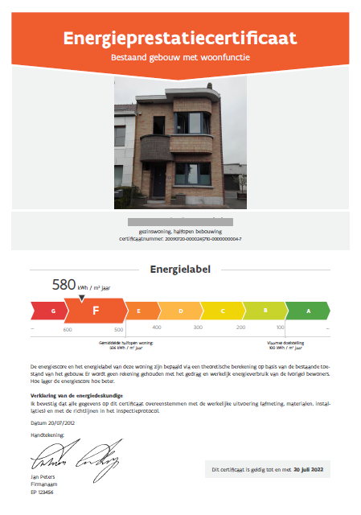
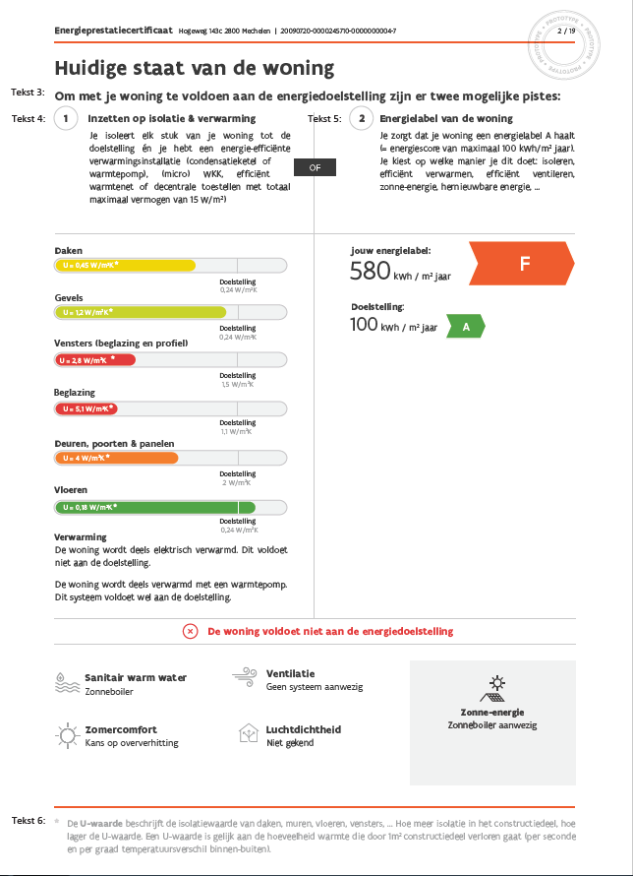
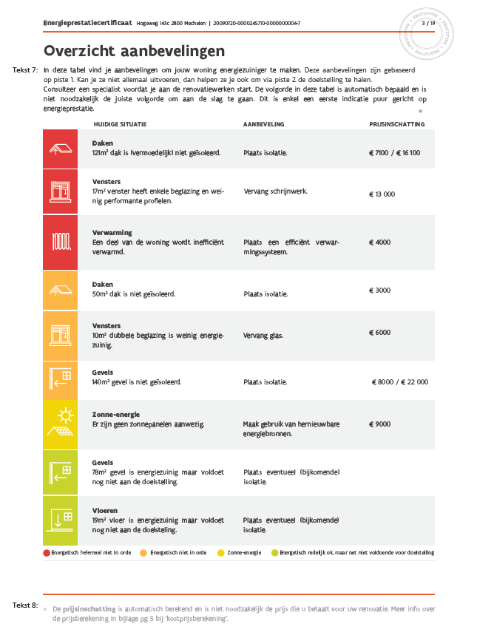
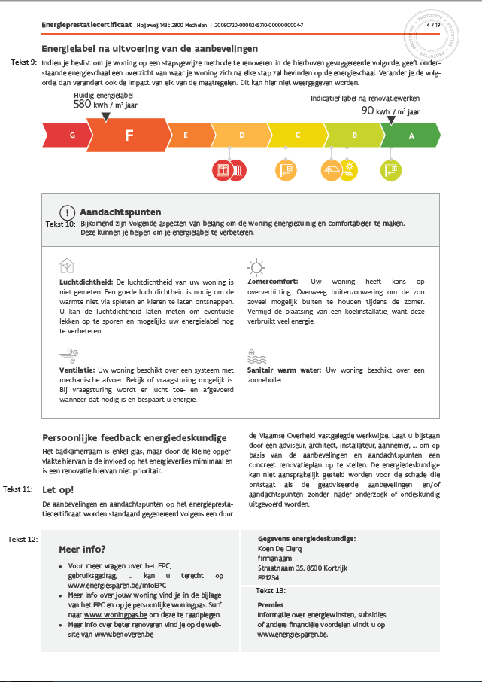
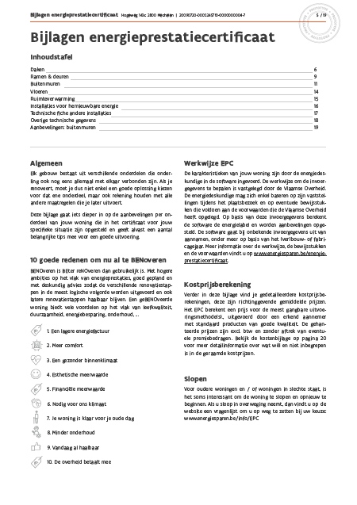
Wat verandert er?
Van score naar label
Hoe goed t.o.v. doelstelling?
Concrete aanbevelingen
Investeringskosten
Greep uit technische informatie

Slide 7
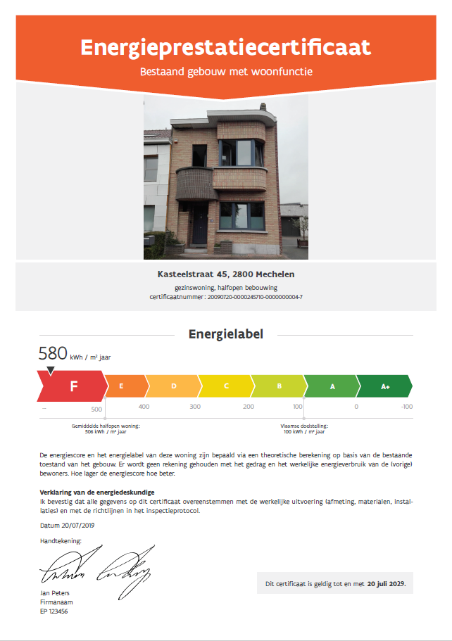
Wat verandert er?
Van score naar label
+ Communiceerbaar
+ Begrijpbaar
│7
Notes:
Wat is de woningpas?
Integratie: alle nodige & beschikbare attesten in een handig overzicht

Slide 8
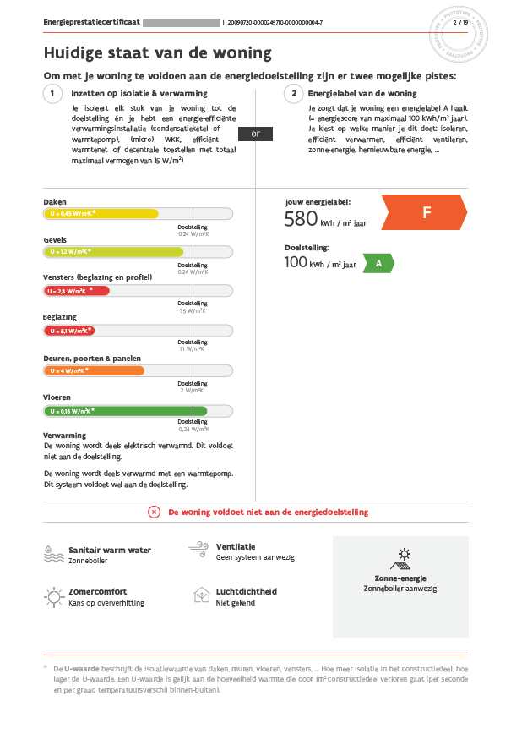
Wat verandert er?
Hoe scoort de woning t.o.v. energiedoelstelling van 2050?
│8
Notes:
Wat is de woningpas?
Integratie: alle nodige & beschikbare attesten in een handig overzicht

Slide 9
Wat verandert er?
Hoe scoort de woning t.o.v. energiedoelstelling van 2050?
│9

Slide 10
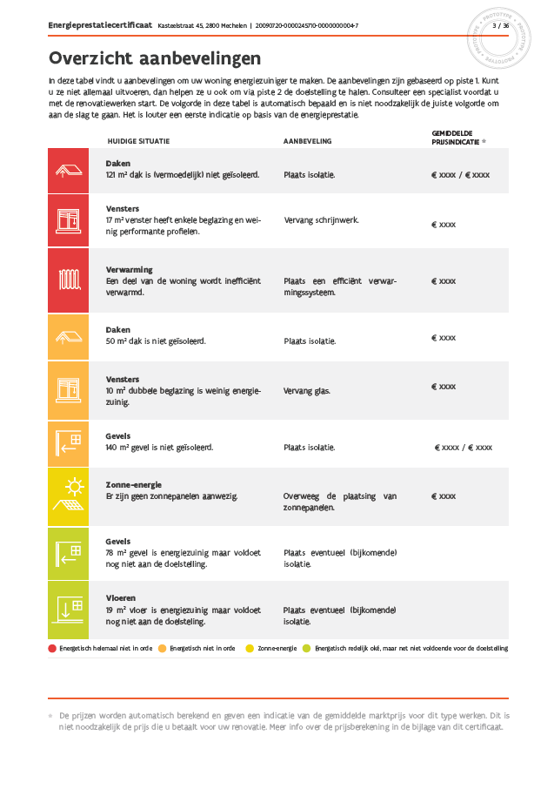
Wat verandert er?
Concrete aanbevelingen
+ In 1 oogopslag duidelijk wat er nog moet gebeuren
+ Visuele vooruitgang
+ Ervaren als zeer nuttig en waardevol
│10

Slide 11
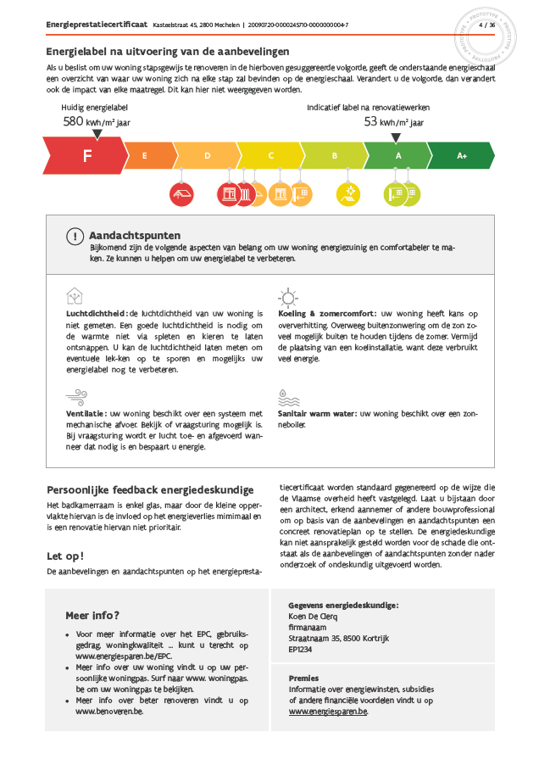
Wat verandert er?
De kleurenbalk geeft aan hoe het label stapsgewijs verbeterd kan worden bij het uitvoeren van de aanbevelingen
│11
Notes:
Wat is de woningpas?
Integratie: alle nodige & beschikbare attesten in een handig overzicht

Slide 12
Wat verandert er?
Prijsindicaties bij de aanbevelingen
+ Sensibiliserend
+ Hulp om beeld te vormen van totaalkost renovatie
│12
Notes:
Wat is de woningpas?
Integratie: alle nodige & beschikbare attesten in een handig overzicht

Slide 13
Wat verandert er?
Prijsindicaties bij de aanbevelingen
Op basis van geometrie woning
Gemiddelde marktprijzen
Meest gangbare uitvoeringsmethodes
EPC maakt geen keuze
Regelmatige update marktprijzen
Toelichting achteraan in het EPC
Wat wel inbegrepen
Wat niet inbegrepen
! Niet voor appartementen
│13
Notes:
Wat is de woningpas?
Integratie: alle nodige & beschikbare attesten in een handig overzicht

Slide 14
Wat verandert er?
Greep uit technische informatie
│14
Notes:
Wat is de woningpas?
Integratie: alle nodige & beschikbare attesten in een handig overzicht

Slide 15
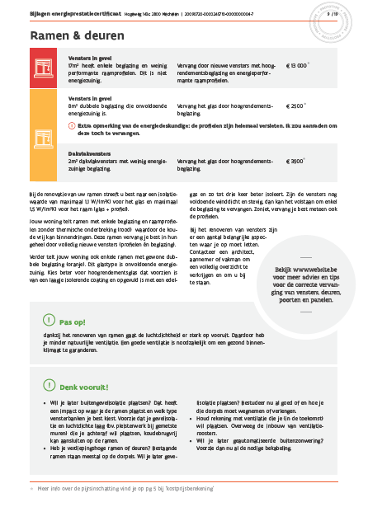
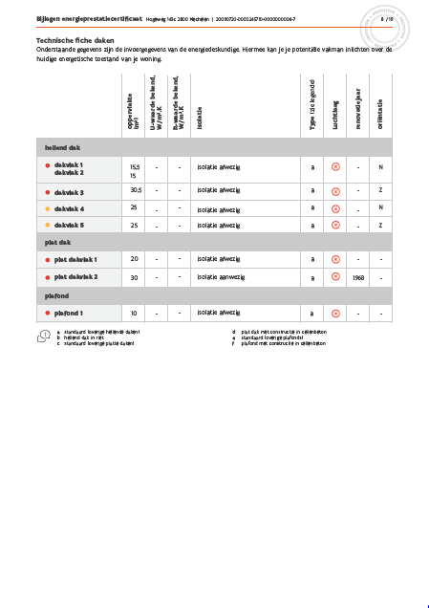
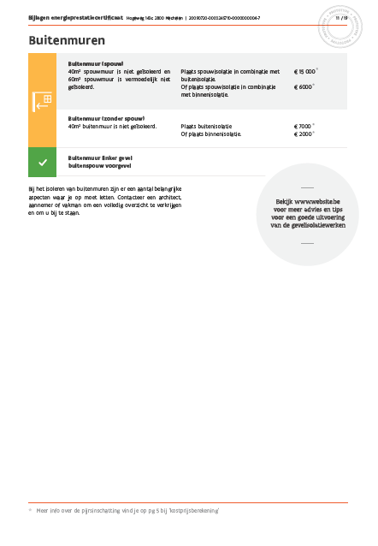
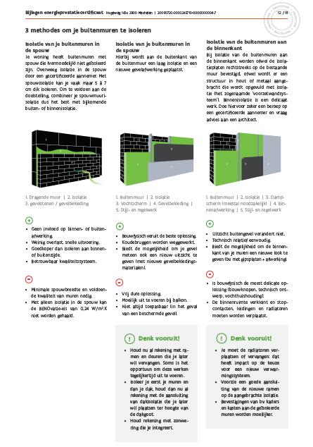
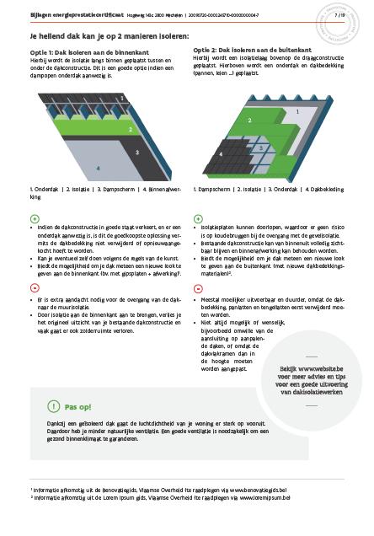
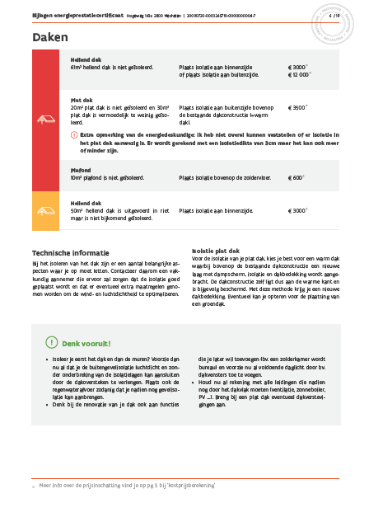
Wat verandert er?
Greep uit technische informatie
│15
Notes:
Wat is de woningpas?
Integratie: alle nodige & beschikbare attesten in een handig overzicht

Slide 16
Nog vragen?
www.energiesparen.be/epcparticulier
Notes:
Voor het welslagen van het renovatieadvies is het belangrijk dat het advies aanspreekt, en leesbaar en begrijpbaar is voor de gebruiker.
Er wordt daarom sterk ingezet op het uitzicht en grafisch ontwerp van het rapport.

